Slide 1
MeshSound
Turma 3 - Grupo 2
Pedro Leite Galvão - up201700488@edu.fe.up.pt
Pedro Miguel Ribeiro Alves - up201707234@edu.fe.up.pt
Raúl Manuel Viana - up201208089@edu.fe.up.pt

Slide 2
Principais Funcionalidades
Registo
Log in
Recuperação de password
Aceder às definições
Log out
Pesquisar e aceder à página de um utilizador, artista ou álbum
Seguir outro utilizador
Marcar com um “gosto” um artista, álbum ou música
Visualizar a letra de uma música
Aceder às notificações
Criar um grupo
Enviar mensagens ou recomendações para um grupo ou para um utilizador
Reproduzir música num grupo ou em conjunto com outro utilizador
Aceder ao catálogo musical e de produtos de um artista
Comprar um produto

Slide 3
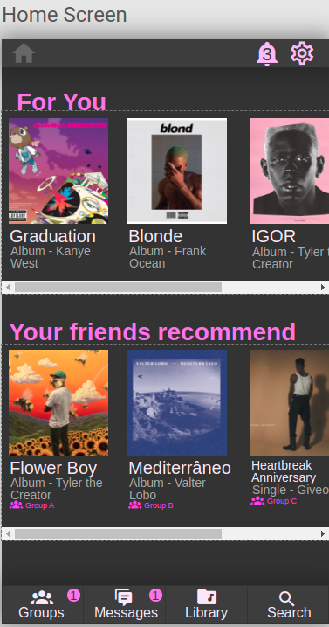
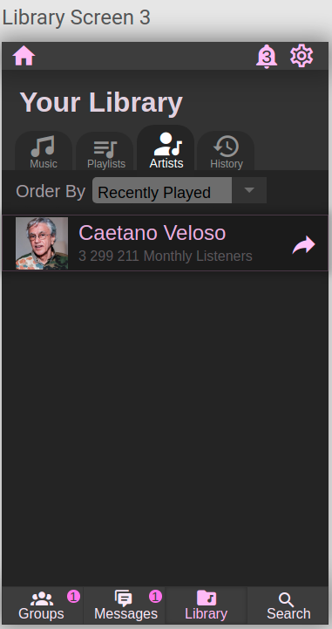
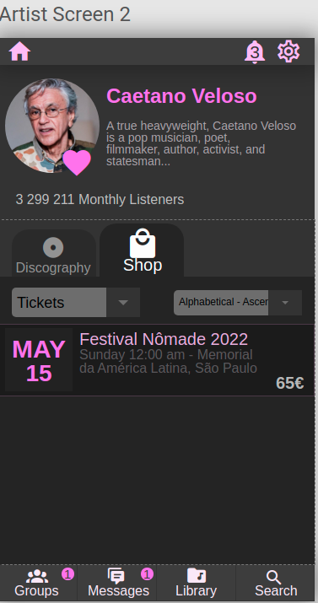
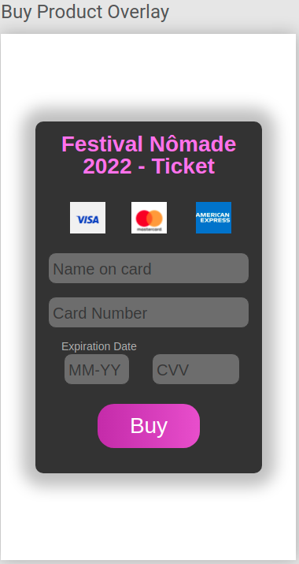
Tarefa Exemplo 1 - Wireflow da compra de um item

Slide 4
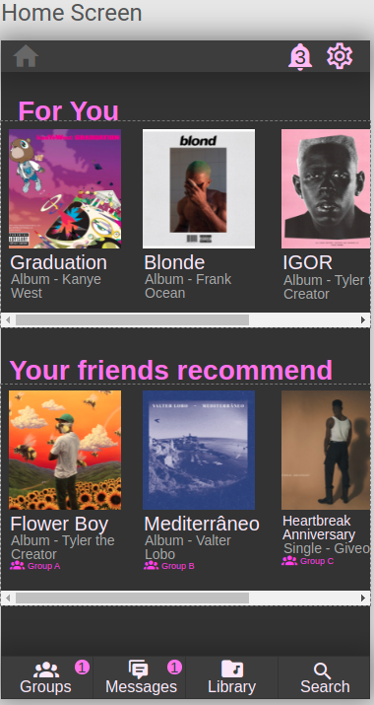
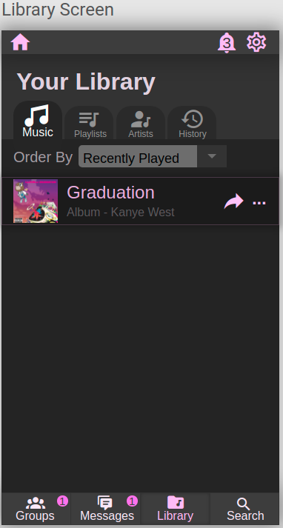
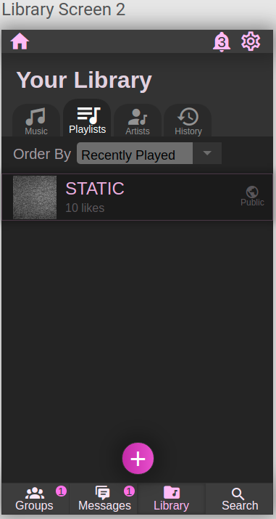
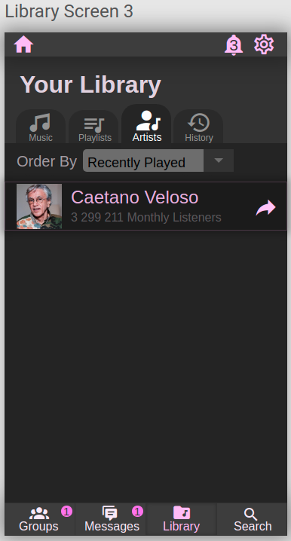
Tarefa Exemplo 2 - Wireflow da utilização da library

Slide 5
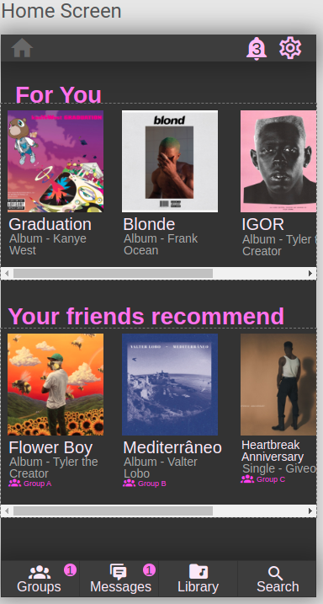
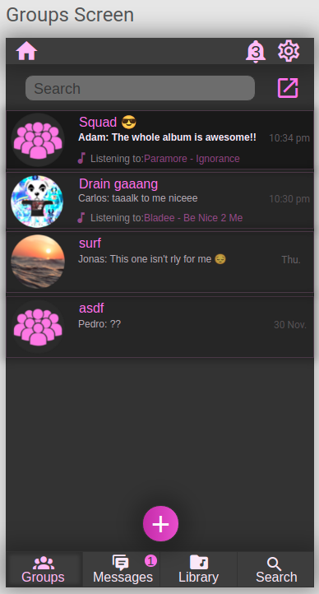
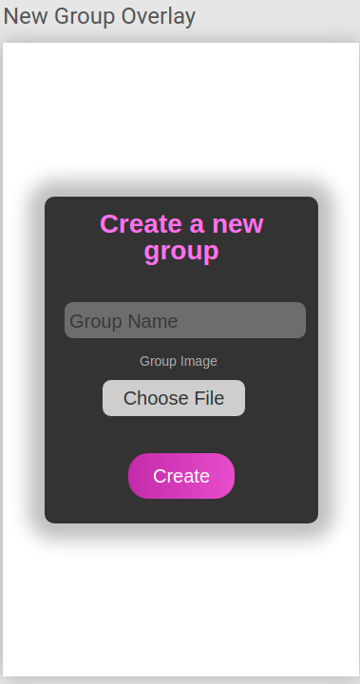
Tarefa Exemplo 3 - Wireflow da criação de um novo grupo

Slide 6
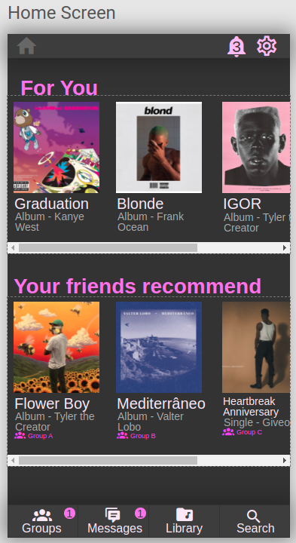
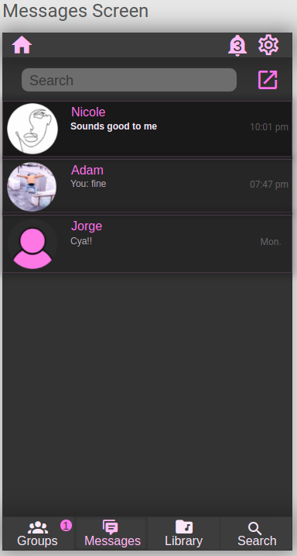
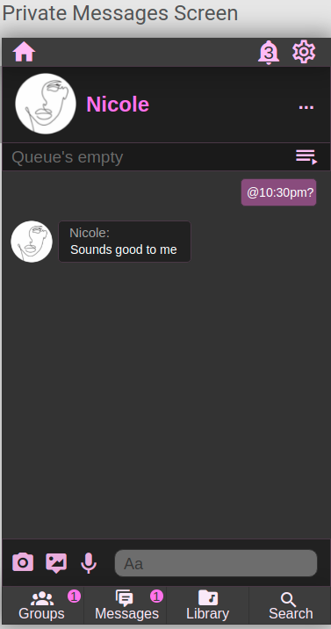
Tarefa Exemplo 4 - Wireflow de envio de mensagem direta

Slide 7
Test Our Prototype!

Slide 8
Resultados da Avaliação Heurística
Os principais problemas identificados na versão do protótipo apresentado aos avaliadores foram as seguintes:
Falta de uma funcionalidade de reproduzir música em segundo plano;
Falta de um botão para voltar à página anterior;
O acesso ao nosso perfil não é o mais intuitivo;
Falta de formas de interação rápida com uma música ou álbum na página de pesquisa ou na ‘library’ tais como marcar com “gosto”, descarregar ou adicionar à playlist, sem ter de aceder à página de reprodução de música;
Inexistência de método para visualizar e gerir amizades

Slide 9


Correções realizadas
Desde o momento da avaliação heurística corrigimos os problemas 1 e 4.
O problema 1 foi corrigido adicionando um pequeno player à barra superior quando um utilizador reproduz uma música ao contrário de ir diretamente para a página de reprodução.
O problema 4 foi corrigido através de um menu de opções ao lado de cada miniatura de uma música ou álbum.

Slide 10
Correções a realizar
Quanto às correções a realizar futuramente, daremos prioridade à adição de um método para se poder retroceder á página anterior e em remodelar a página de grupos para uma página de gestão social onde um utilizador possa não só obter informação quanto aos seus grupos mas também quanto aos utilizadores que segue e que o seguem.

